Slide 1

Adventure Story (VTube Studio)
113598014 洪翔

Slide 2
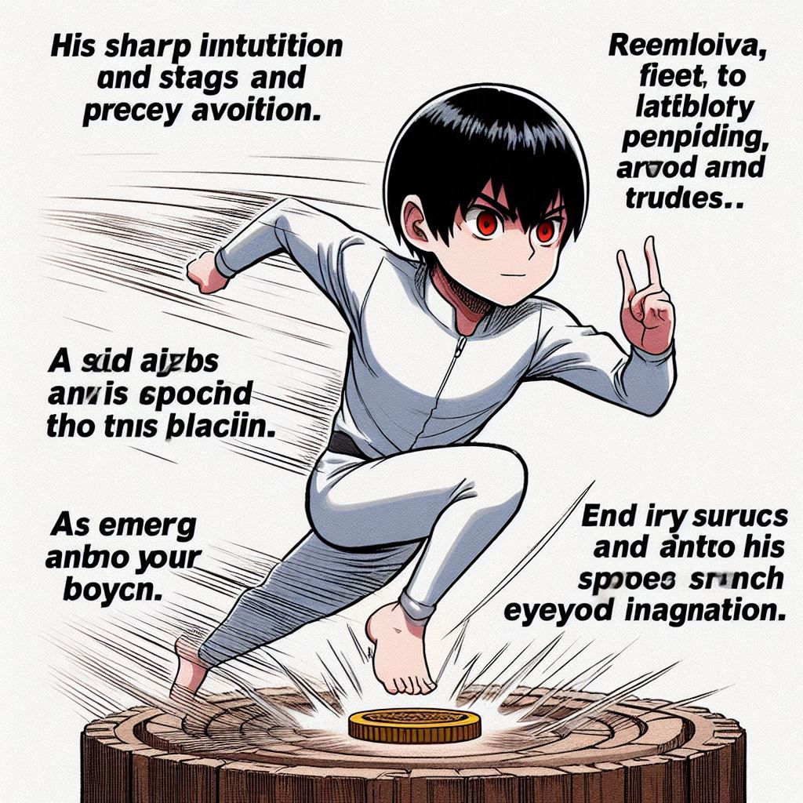

1.目標

Slide 3
1.目標

Slide 4


1.目標

Slide 5


1.目標

Slide 6
1.目標

Slide 7



Slide 8
1.目標

Slide 9

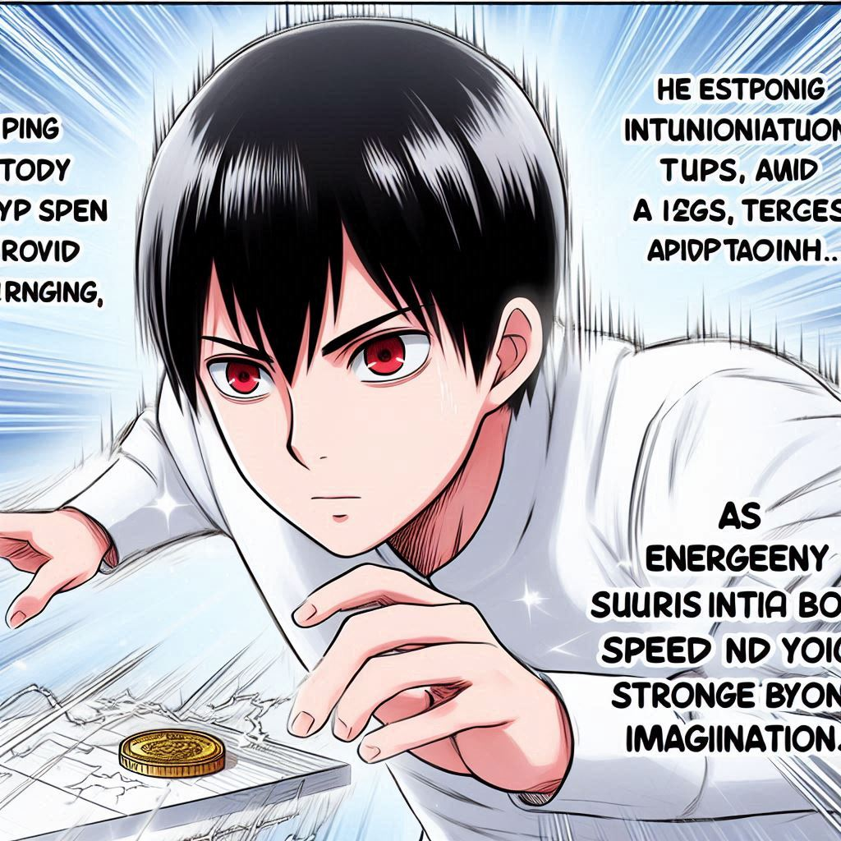
1.目標

Slide 10
1.目標

Slide 11


1.目標

Slide 12
1.目標

